Slide 1
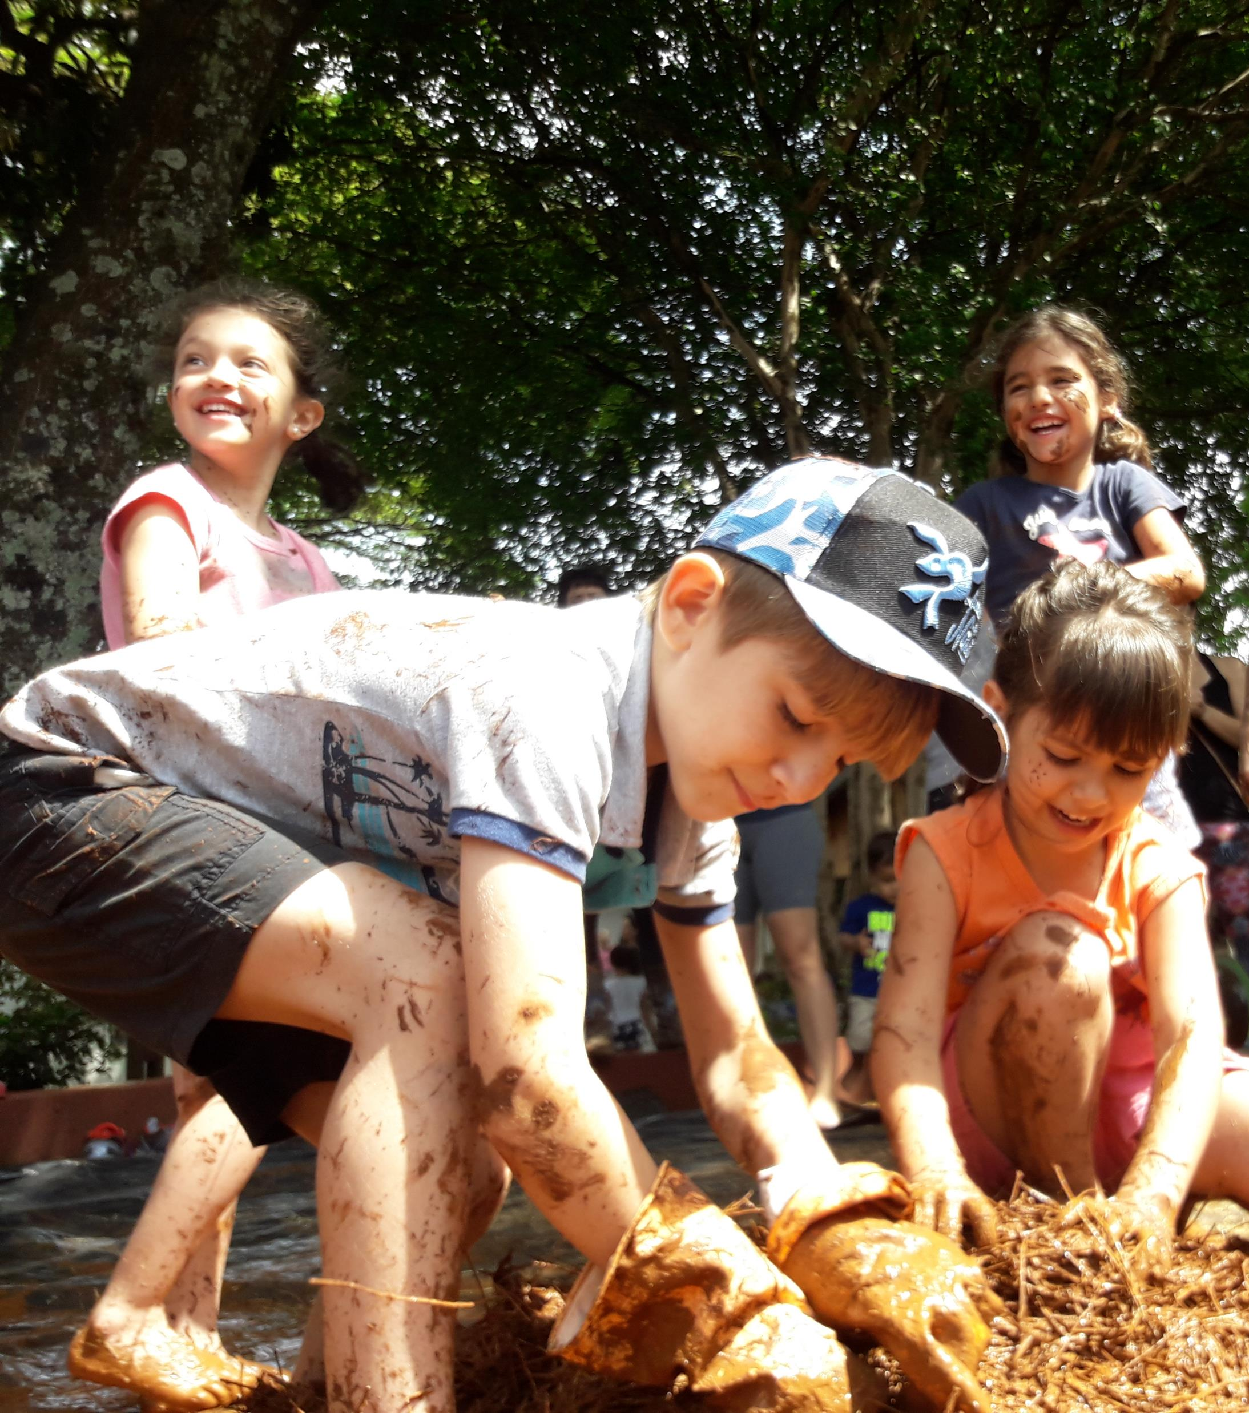
TURMA JOÃO-DE-BARRO: GRANDES CONSTRUTORES CRECHE E PRÉ-ESCOLA USP SÃO CARLOS- 2018/2019

Slide 2
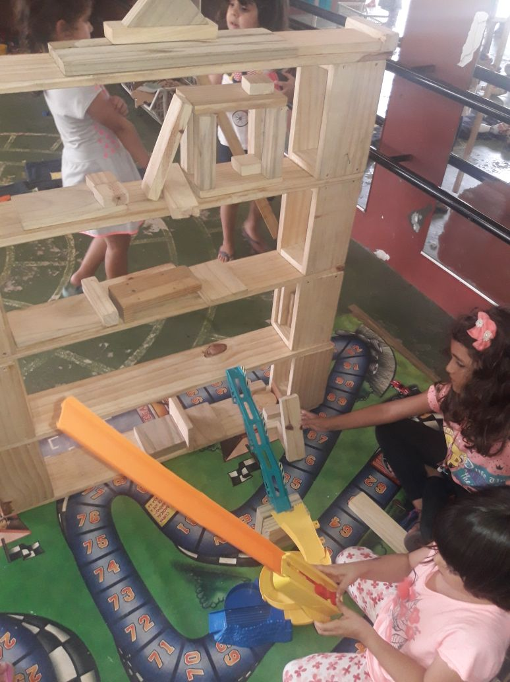
QUESTÃO DE PESQUISA : DESCOBRINDO AS ETAPAS DE UMA CONSTRUÇÃO

Slide 3
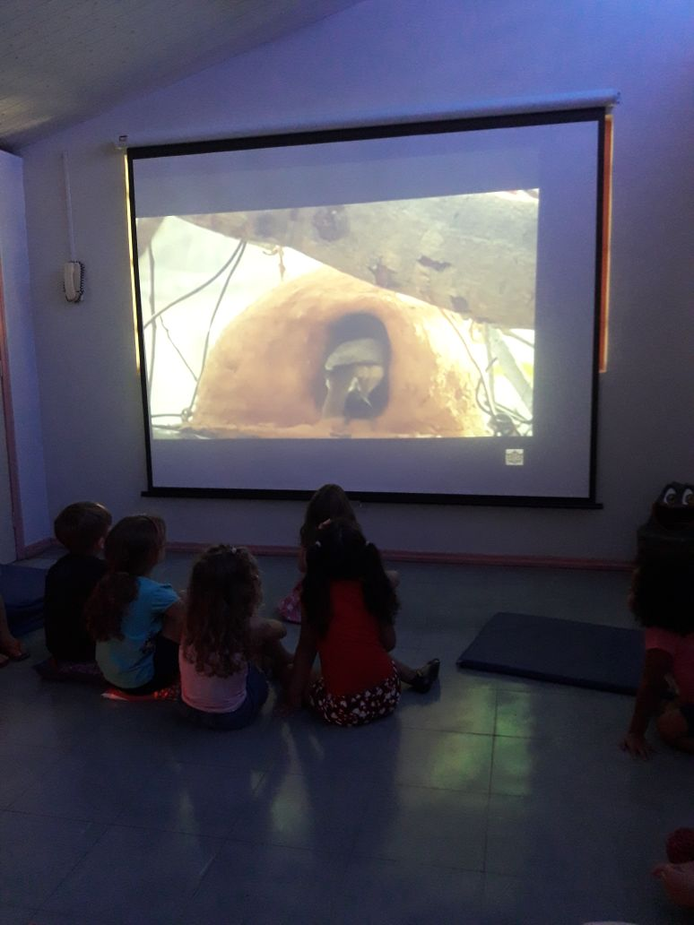
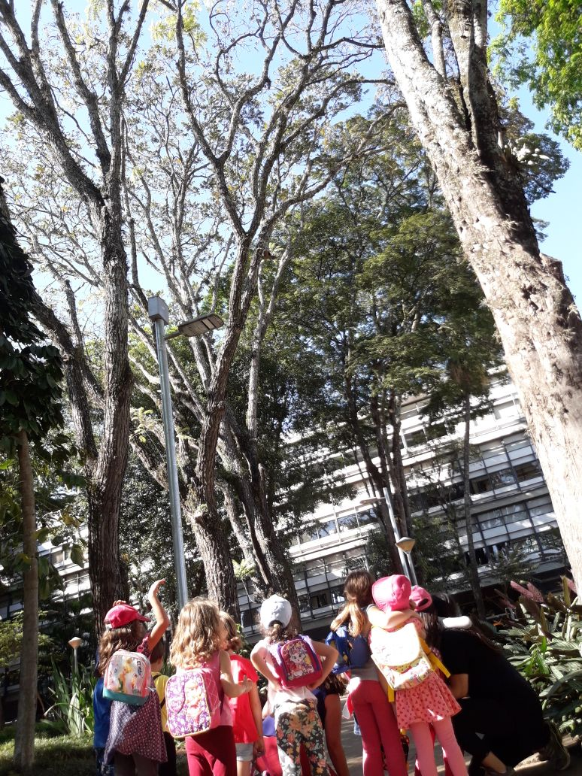
INVESTIGANDO GRANDES CONSTRUTORES E OBSERVANDO A NATUREZA

Slide 4
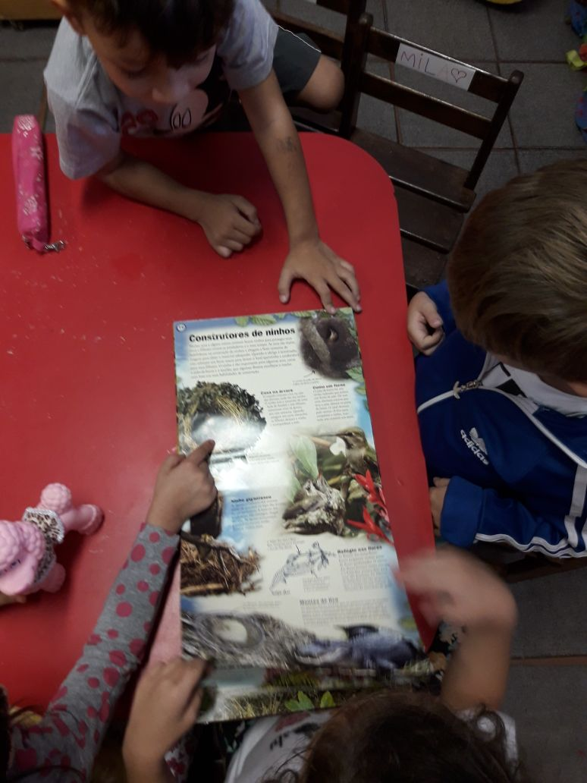
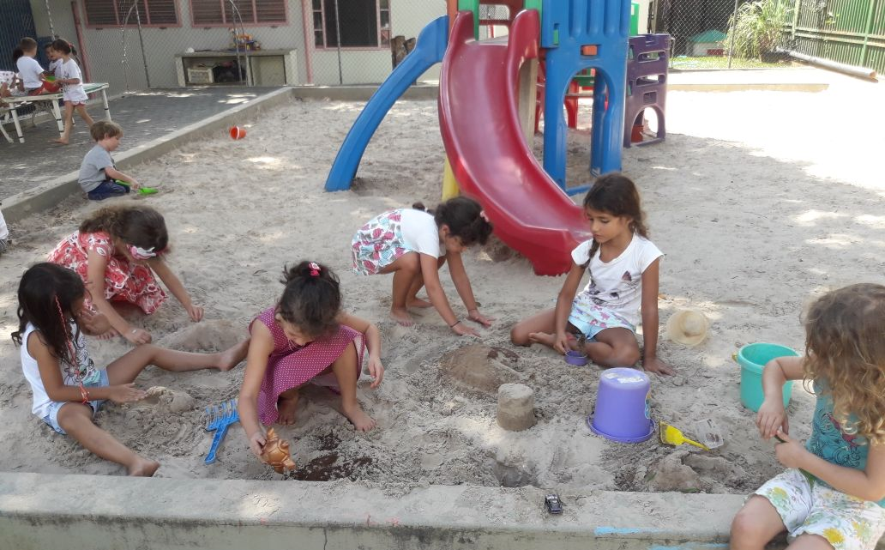
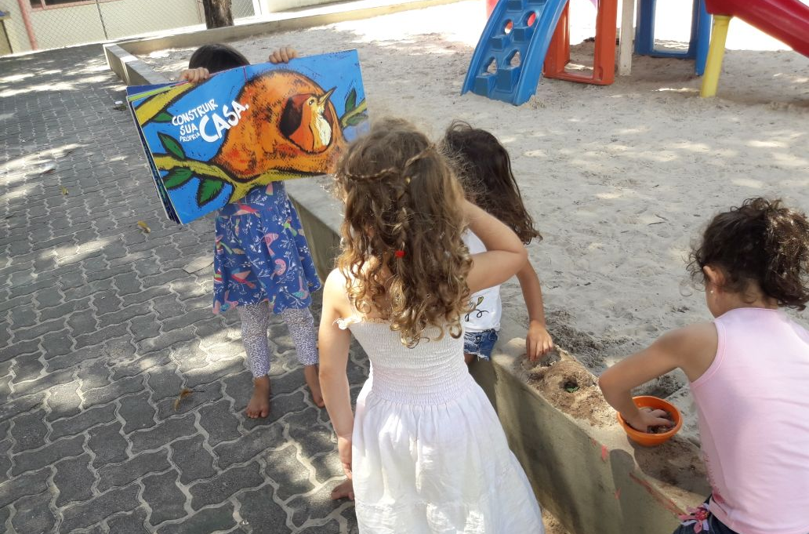
DIVERSAS FONTES DE INVESTIGAÇÃO

Slide 5
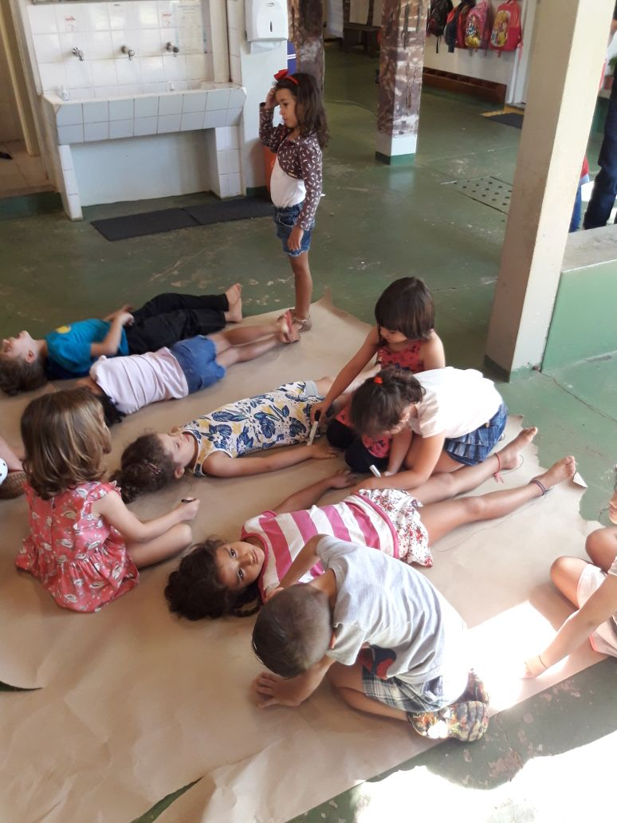
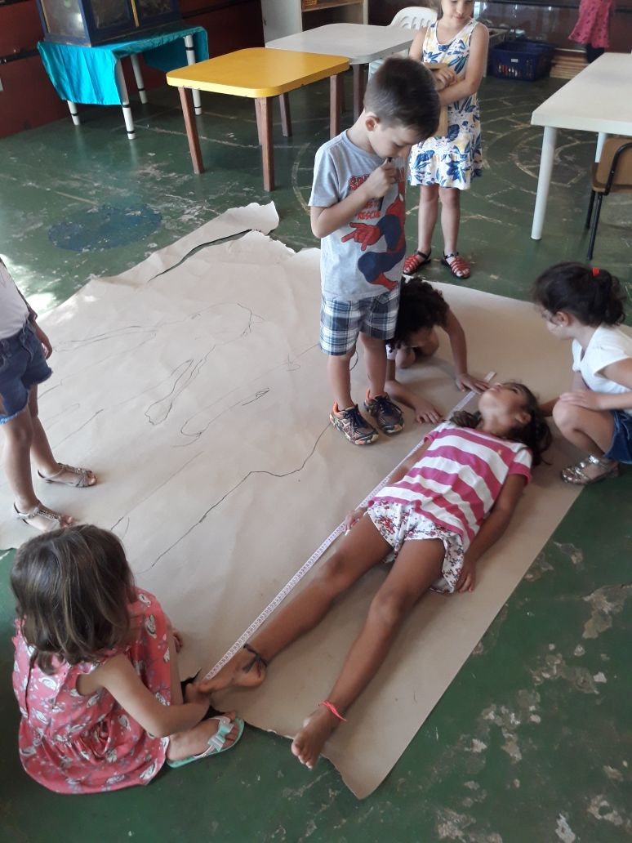
ESTUDO DO CORPO: ANALISANDO A ESCALA HUMANA

Slide 6
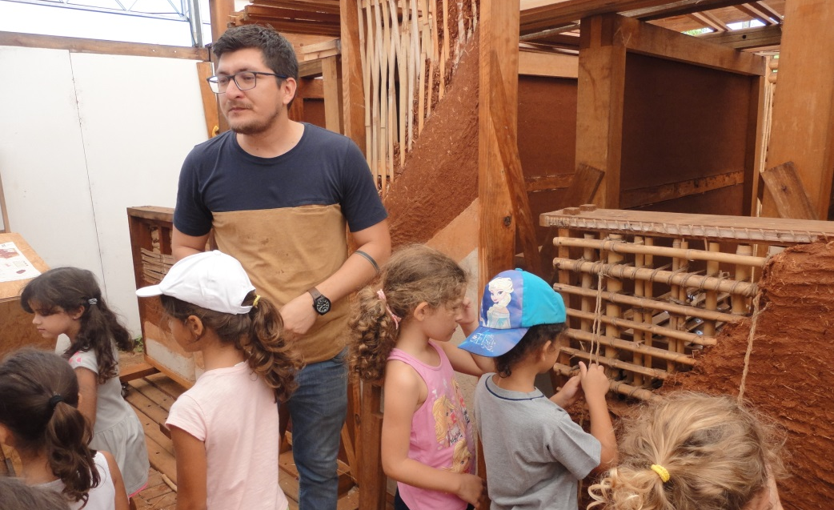
REFERÊNCIAS PROJETUAIS: VISITA AO HABIS

Slide 7
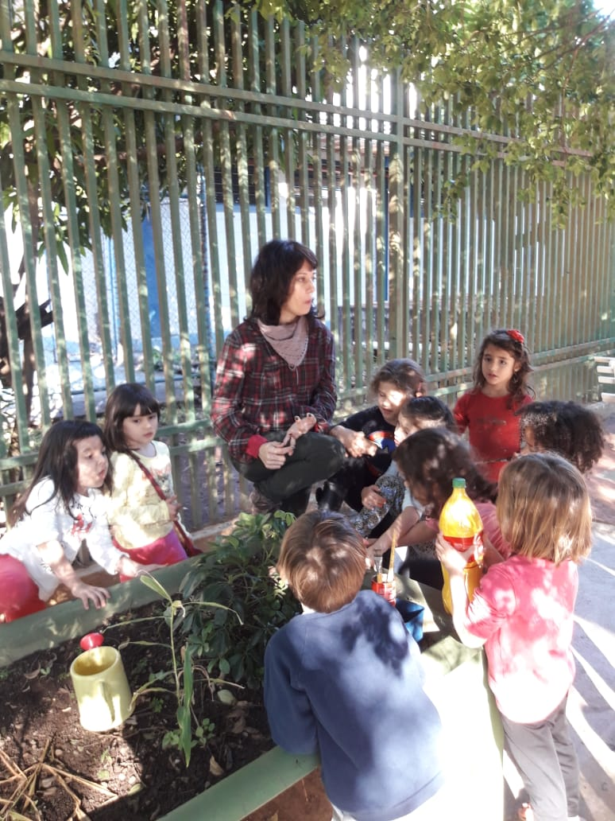
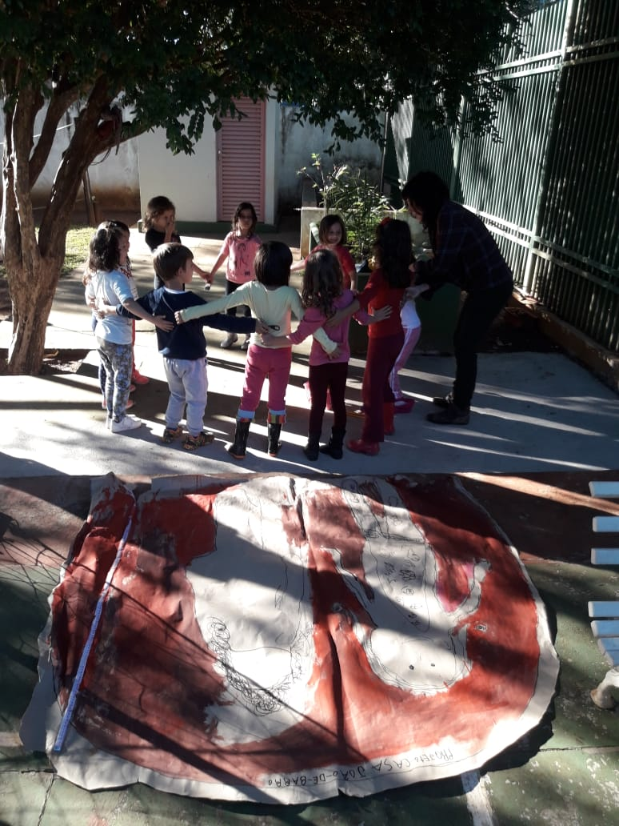
MEDIÇÃO USANDO A ESCALA HUMANA

Slide 8
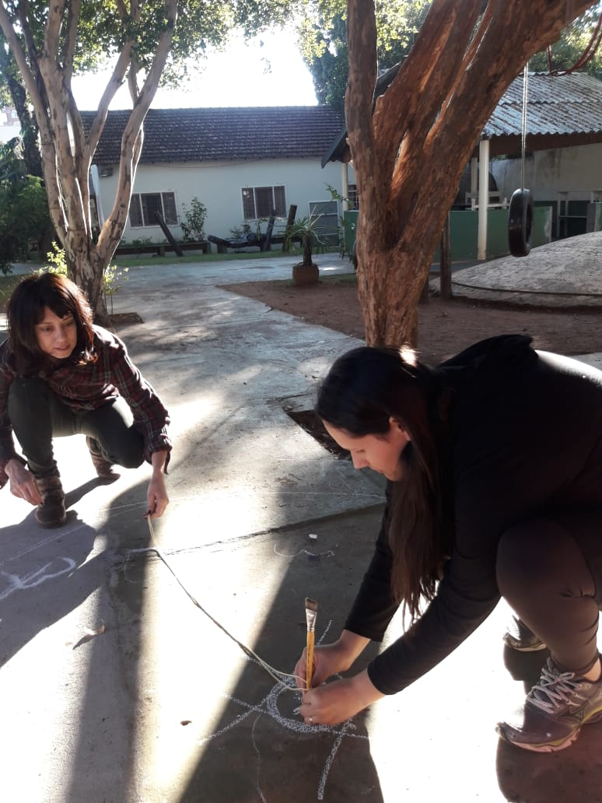
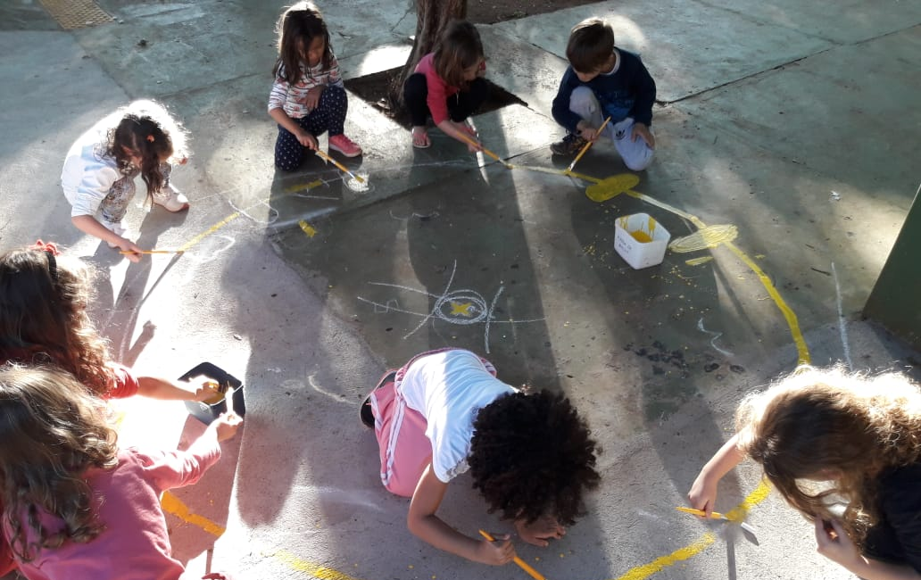
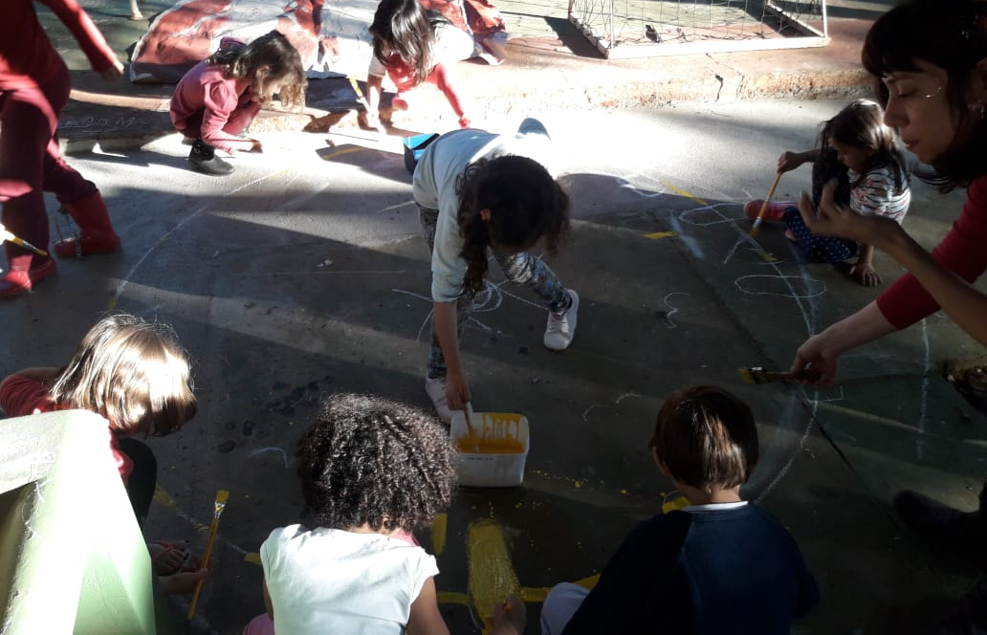
DEFINIÇÃO E MARCAÇÃO DA PLANTA BAIXA

Slide 9
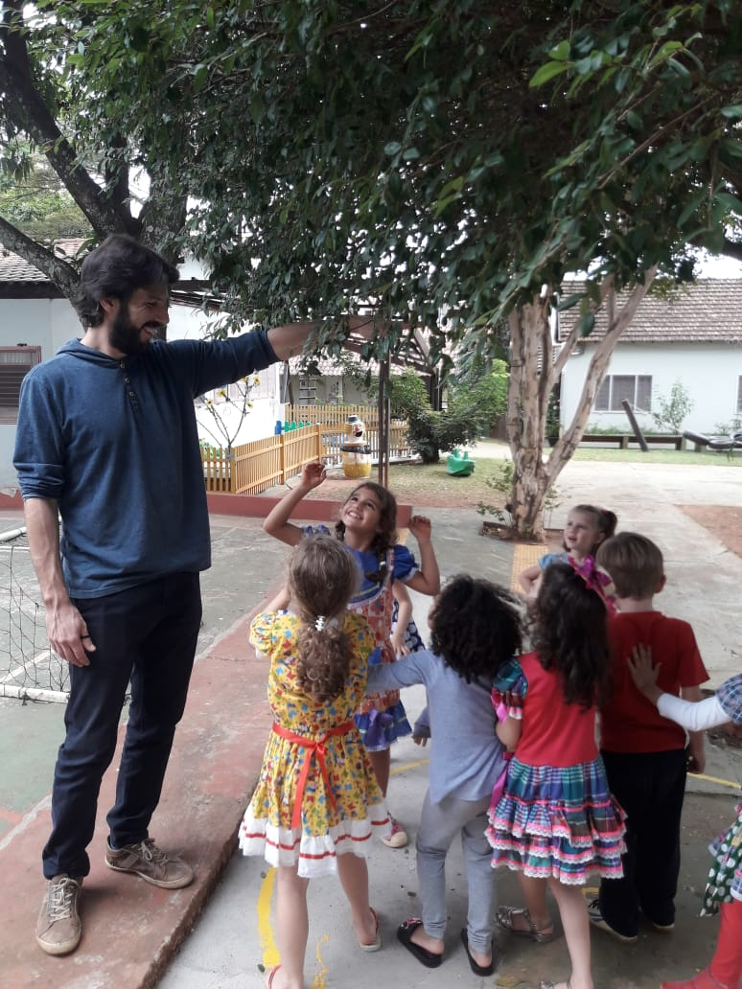
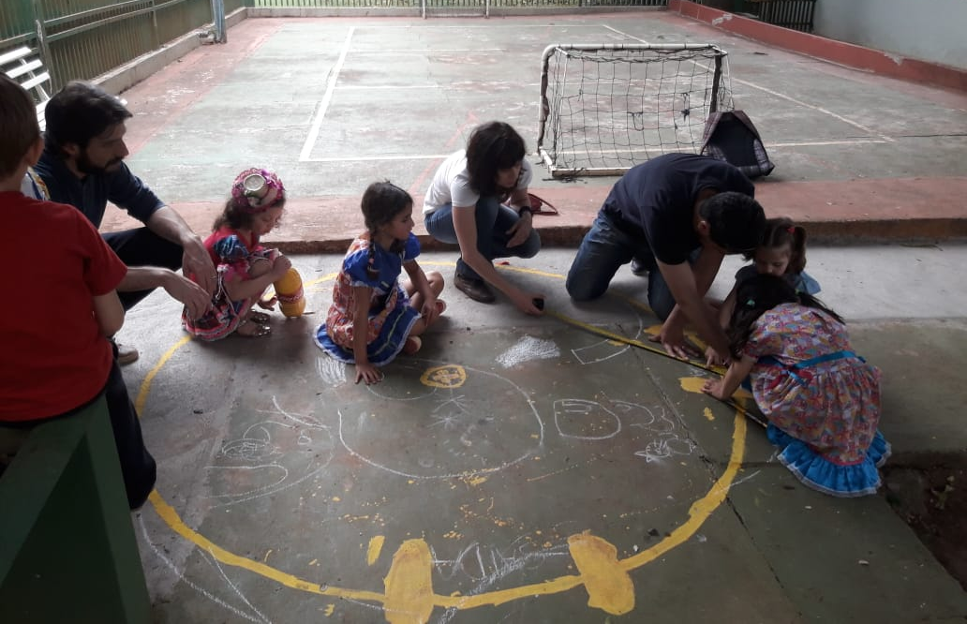
TRABALHO EM EQUIPE: TOMANDO DECISÕES

Slide 10
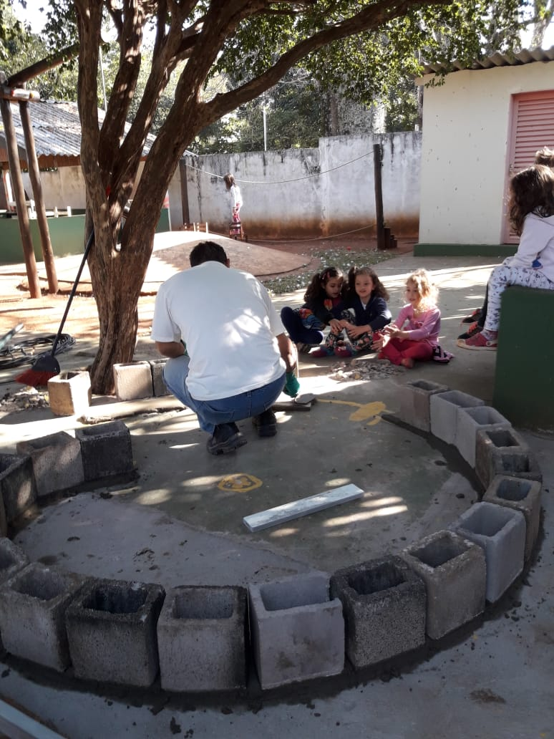
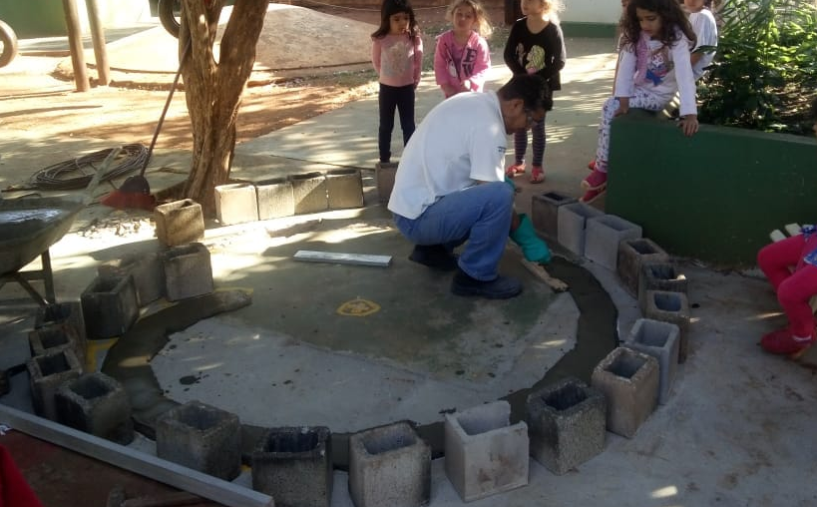
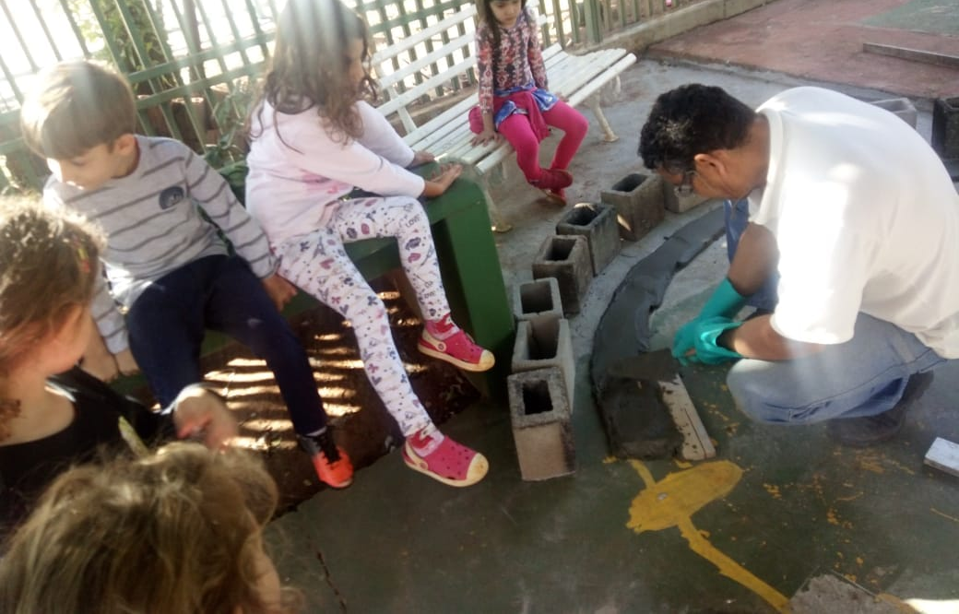
CONSTRUÇÃO DO ALICERCE COM BLOCOS DE CONCRETO

Slide 11
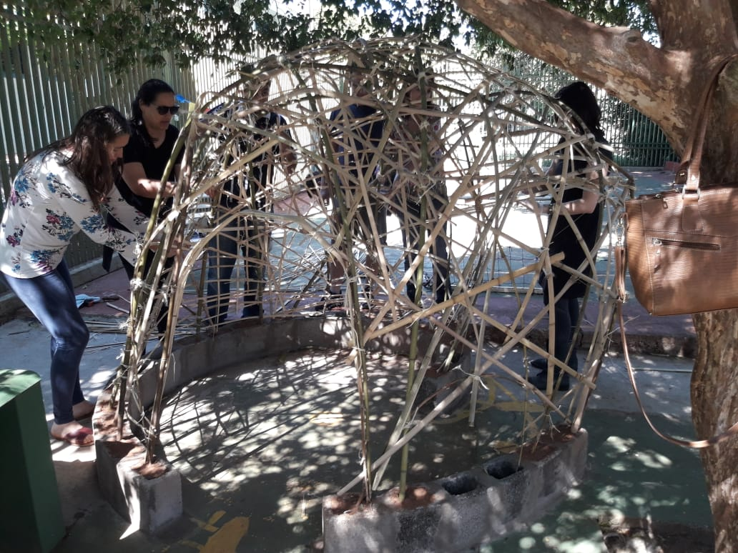
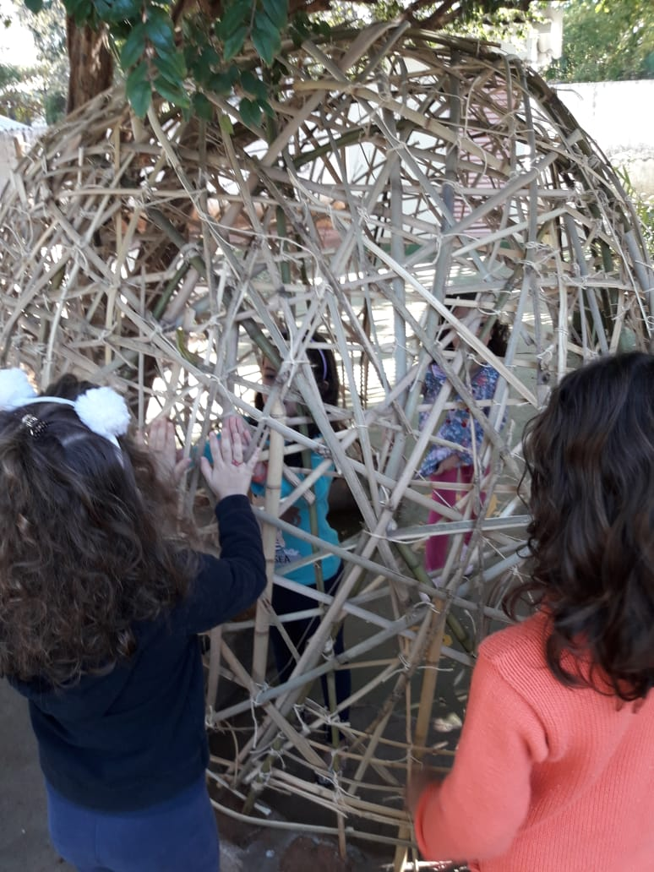
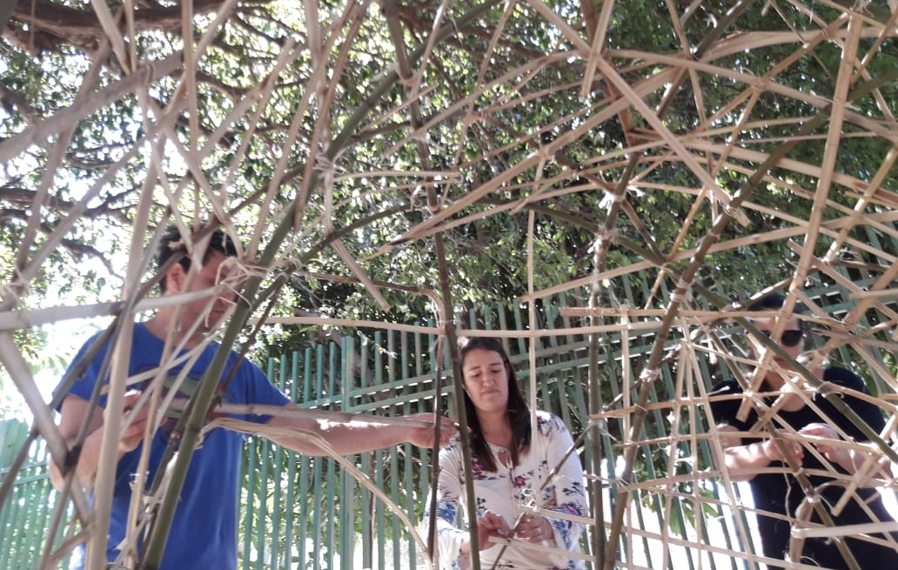
ESTRUTURAÇÃO DA TRAMA DE BAMBU

Slide 12
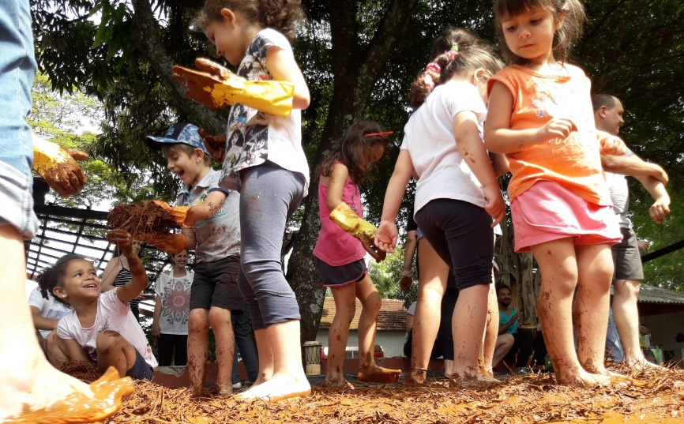
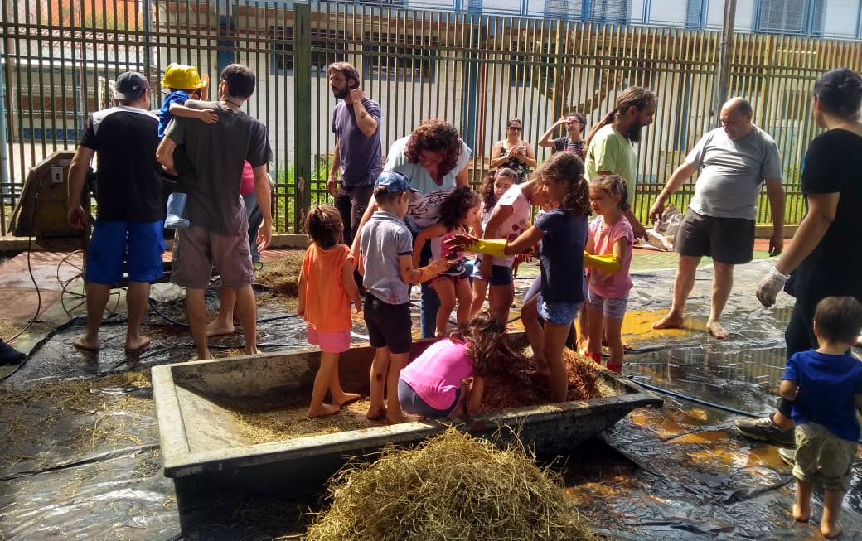
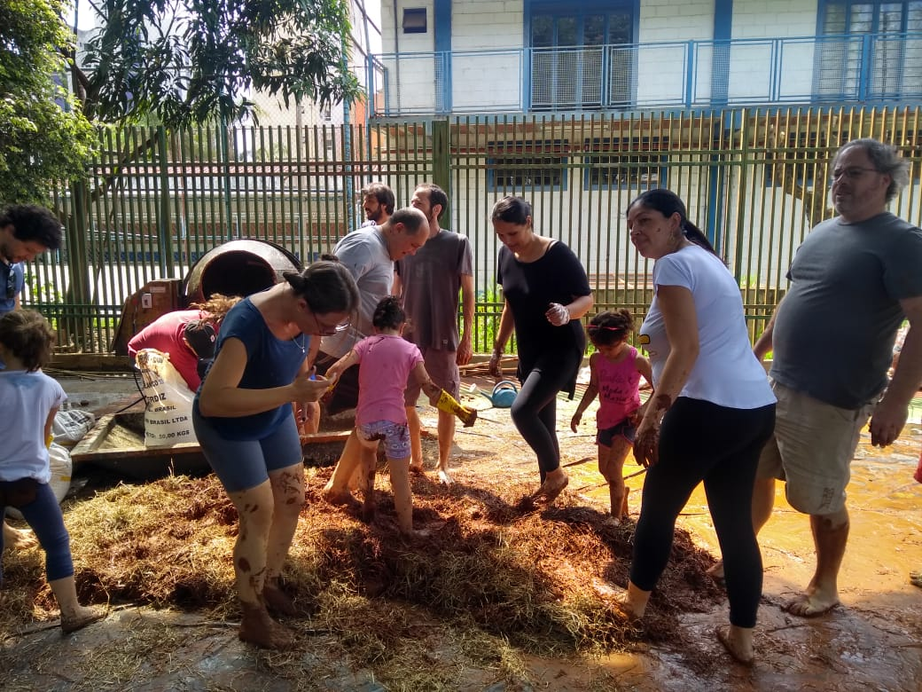
PREPARANDO A MASSA: BARRO + PALHA

Slide 13
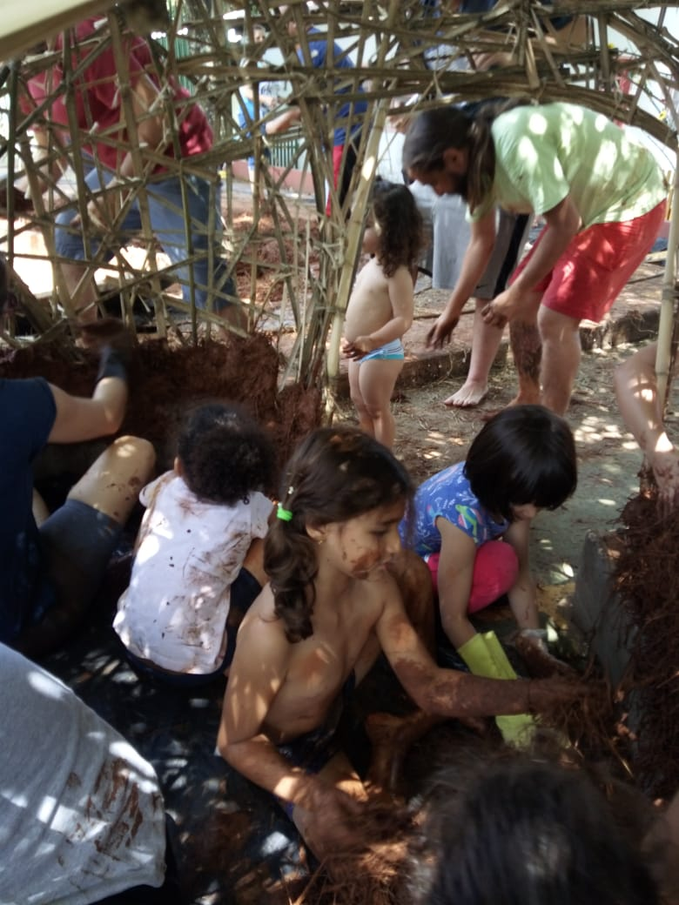
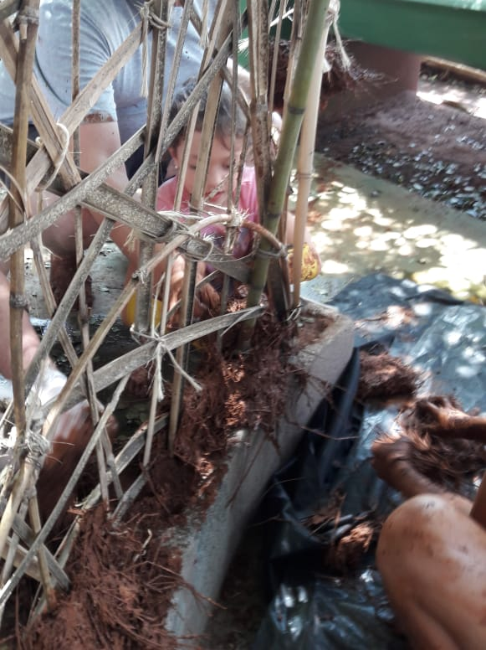
BARREAMENTO

Slide 14
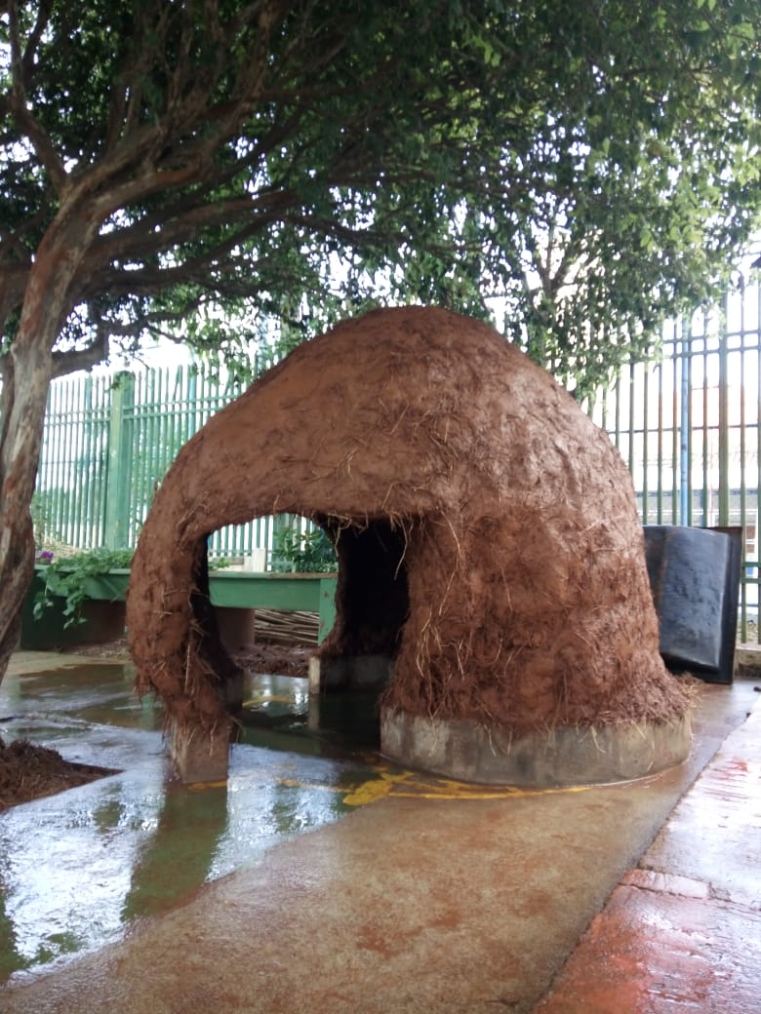
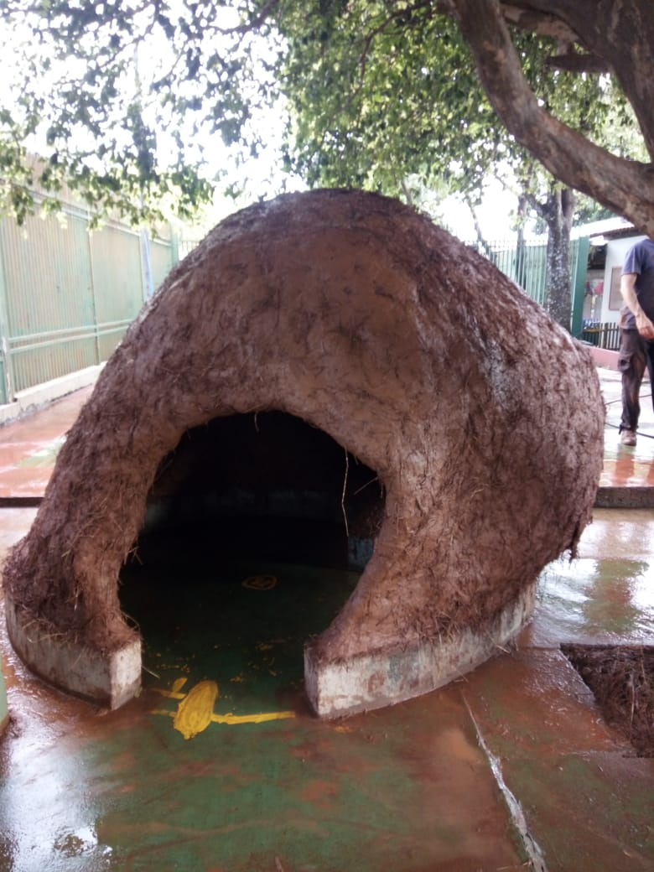
RESULTADO

Slide 15
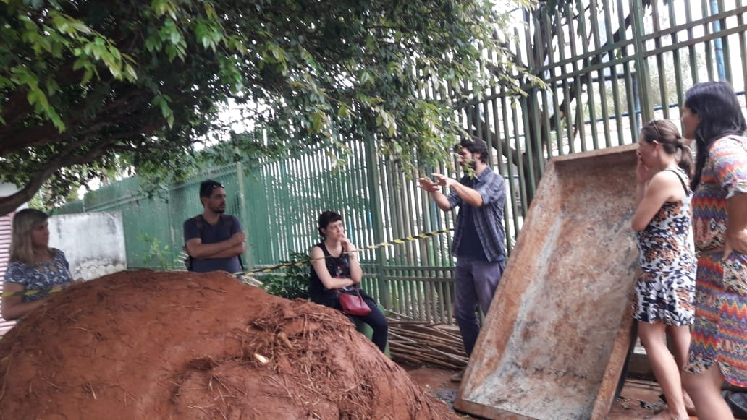
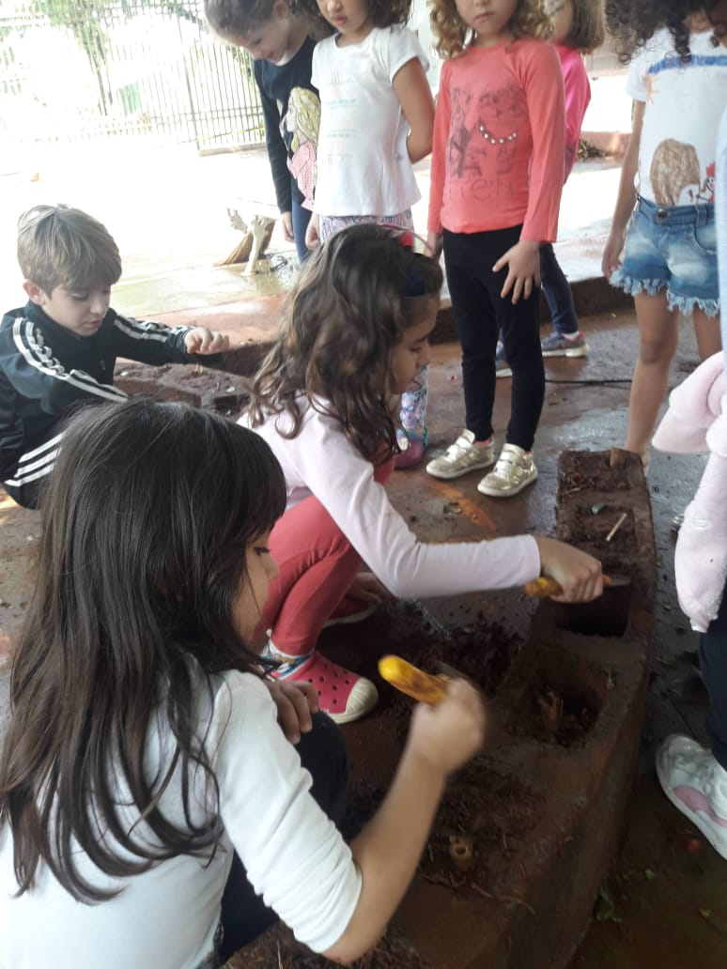
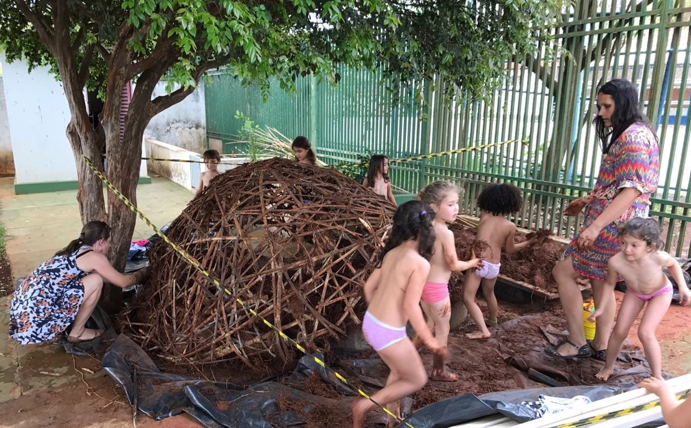
DESABAMENTO: RESOLUÇÃO DOS PROBLEMAS E ÍNÍCIO DE UMA NOVA CONSTRUÇÃO

Slide 16
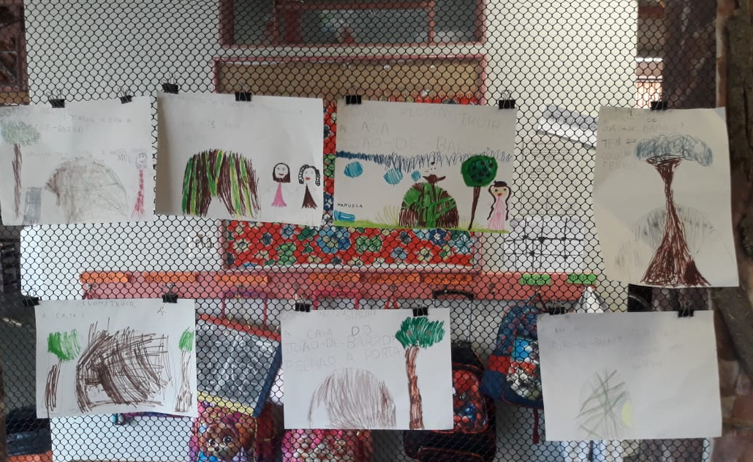
DESENHOS DA TURMA PROPONDO SOLUÇÕES PARA O DESABAMENTO

Slide 17
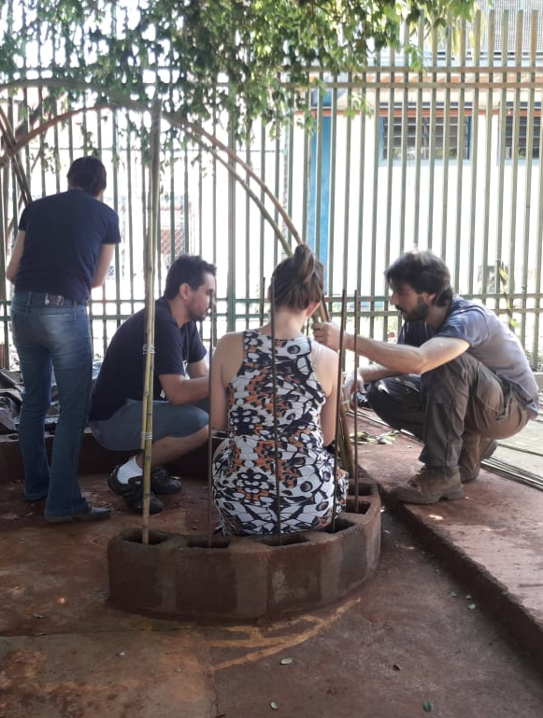
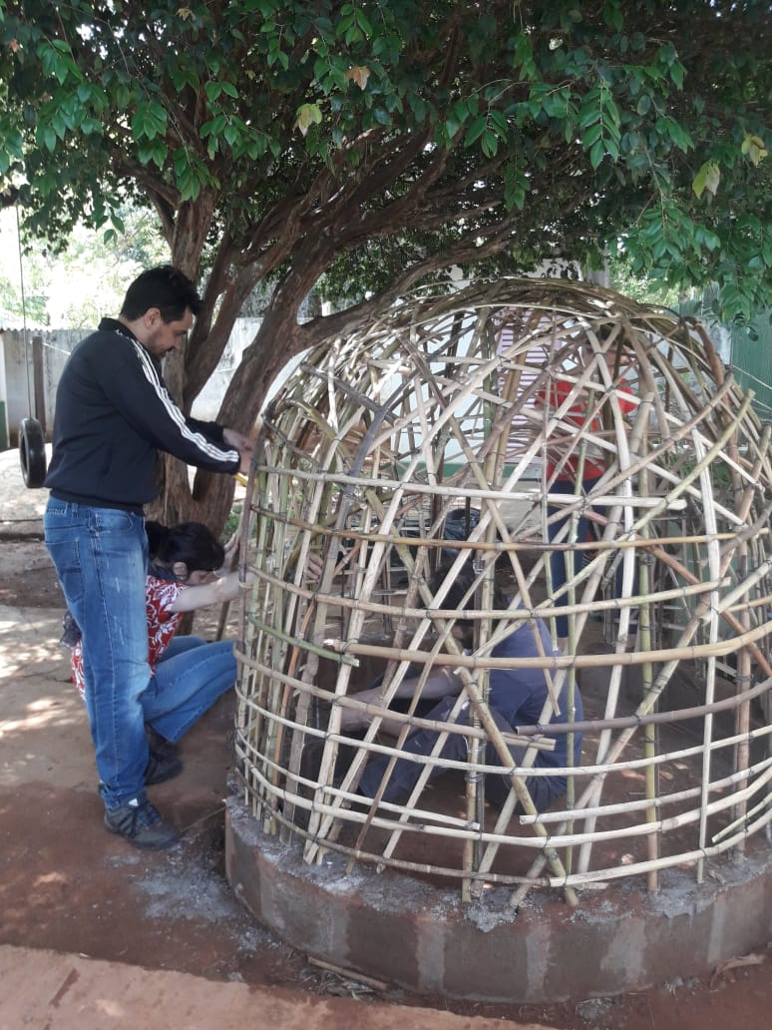
AMARRAÇÃO E ESTRUTURAÇÃO MAIS REFORÇADAS

Slide 18
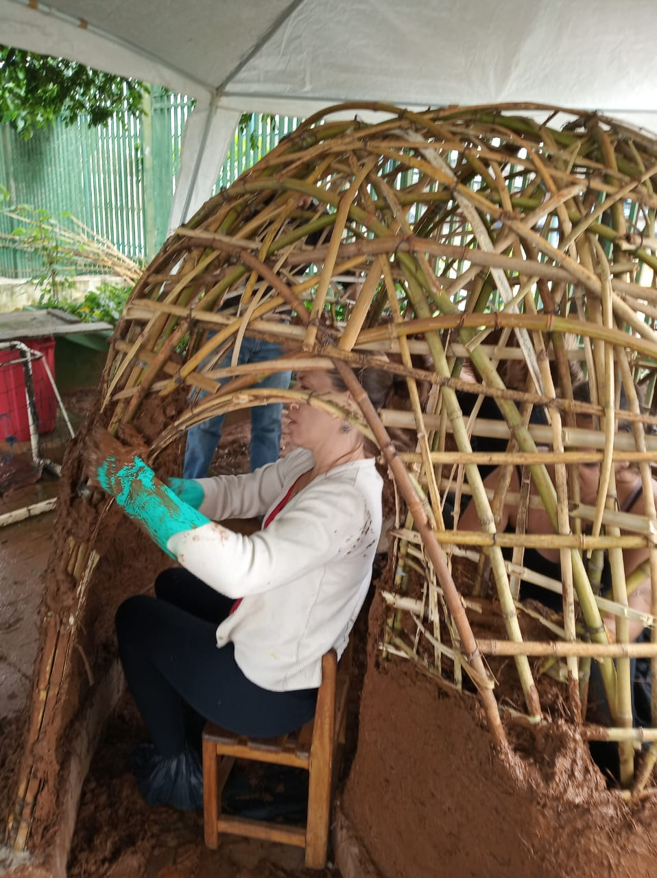
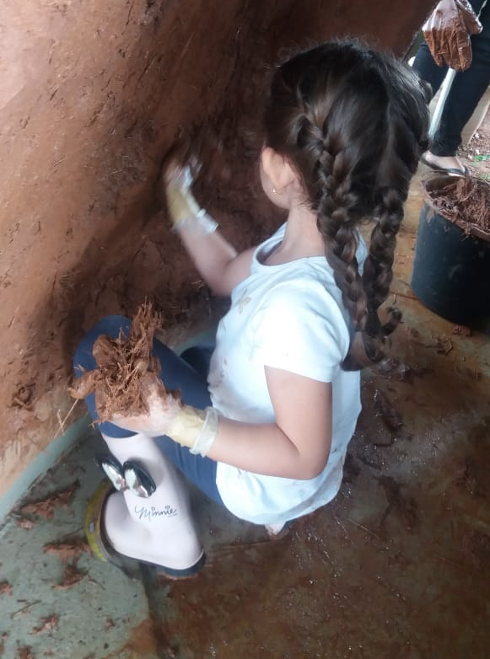
NOVO BARREAMENTO

Slide 19
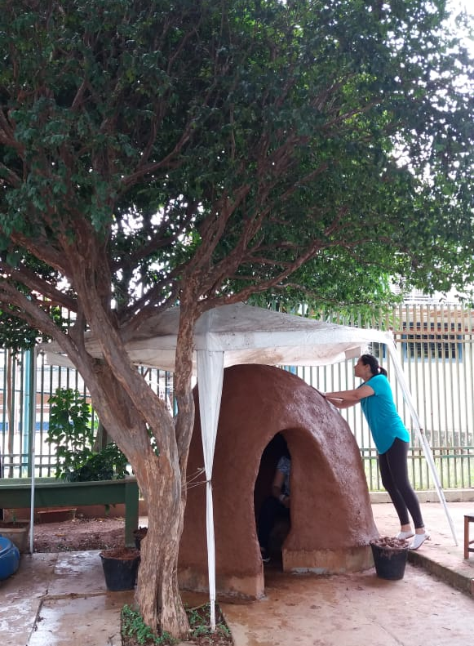
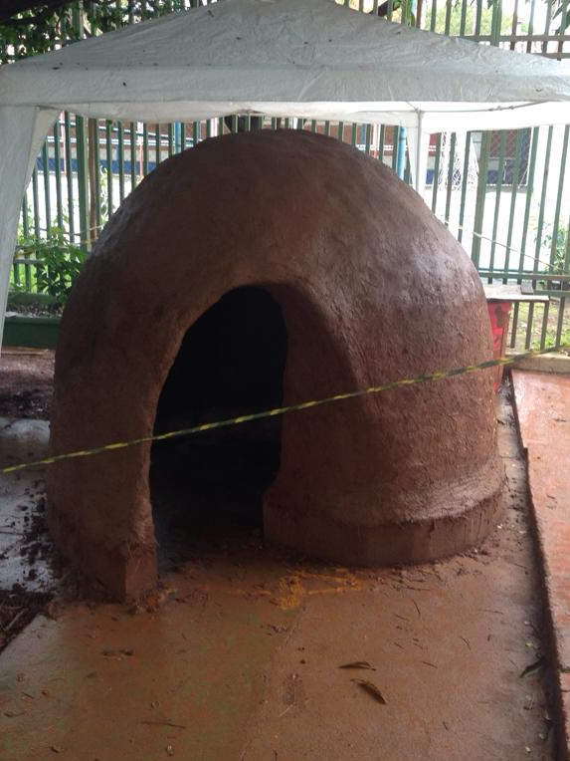
RESULTADO FINAL

Slide 20
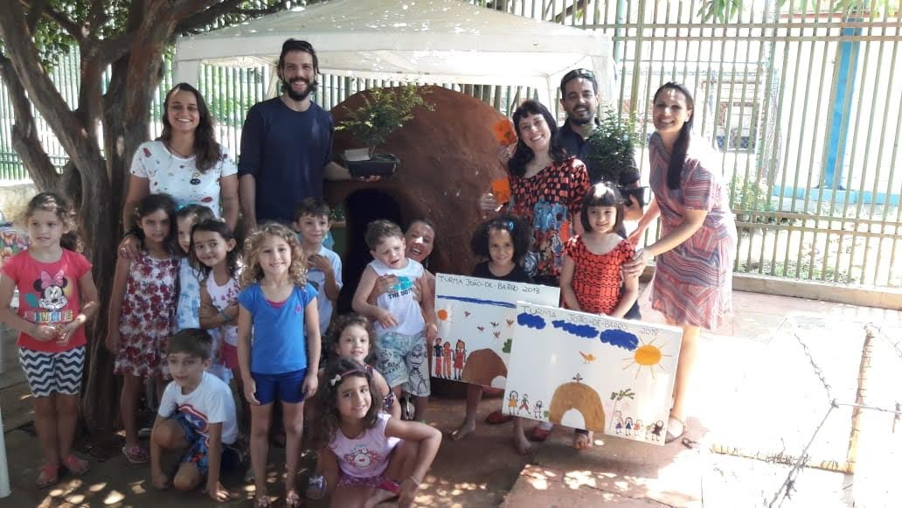
TRABALHO EM EQUIPE FINALIZADO COM ÊXITO

